Slide 1


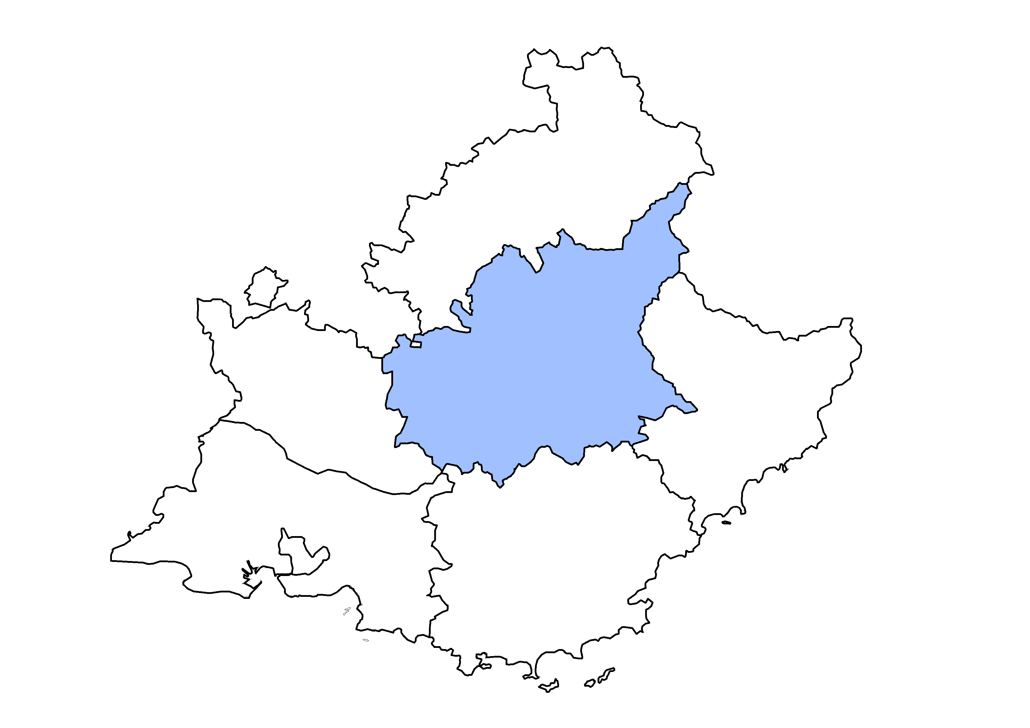

Les éclairages conjoncturels départementaux
La situation conjoncturelle
au 1er trimestre 2024
dans les Alpes-de-Haute-Provence
Crédit photo : ©Shutterstock
Services études, statistiques, évaluation

Slide 2
Après une croissance soutenue en fin d’année, l’emploi salarié progresse faiblement début 2024…
Au T1 2024 :
+0,3 %
+0,1 %
+ 0,3 %

Slide 3
… grâce au soutien de l’intérim…
Au T1 2024 :
+210
Intérimaires
-140
emplois hors intérim

Slide 4
… dans le tertiaire marchand et l’industrie

Slide 5
Croissance en hausse dans le tertiaire marchand et non marchand, recul dans la construction, rebond dans l’industrie

Slide 6
Premier repli annuel dans la construction depuis la crise sanitaire

Slide 7
Faible progression du nombre de bénéficiaires de contrat aidé
390
* Marchands et non marchands . Depuis juillet 2014, les Ateliers et chantiers d’insertion (ACI) doivent recruter leurs salariés en CDDI.
Note : données arrondies en fin de trimestre, provisoires
Source : ASP - Traitements : Dares

Slide 8
Stabilité du nombre d’apprentis sur un an
1 800

Slide 9
Le taux de chômage recule de -0,1 point début 2024
8,1 % (-0,1 pt)
8,1 % (-0,1 pt)
7,3 % (0,0 pt)

Slide 10
Le taux de chômage est supérieur à la plupart des départements comparables
Taux de chômage localisés dans les départements comparables* au T1 2024
* Pour évaluer la comparabilité avec les Alpes-de-Haute-Provence, les critères retenus sont le nombre total d'emplois (salariés et non salariés) du département, ainsi que le poids des secteurs de l'agriculture et du tertiaire non marchand dans l'emploi total
Note : données trimestrielles provisoires, corrigées des variations saisonnières ; estimation à +/- 0,3 point près du niveau du taux de chômage national et de son évolution d’un trimestre à l’autre
Source : Insee, taux de chômage au sens du BIT (national ) et taux de chômage localisés (régional et départementaux)

Slide 11
Début 2024, la demande d’emploi repart à la baisse en rythme trimestriel

Slide 12
Le recul est légèrement plus prononcé chez les hommes…

Slide 13
… et les jeunes

Slide 14
L’élévation chez les demandeurs d’emploi de longue durée est nettement plus modérée que fin 2023

Slide 15
Sur un an, baisse du nombre de foyers bénéficiaires du RSA et de la prime d’activité, plus prononcée pour l’ASS ; hausse pour l’AAH

Slide 16
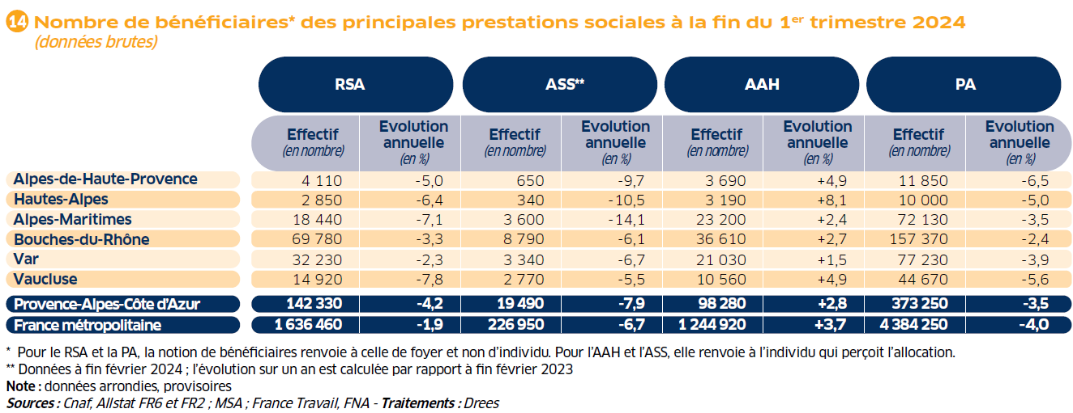
Un repli du nombre de foyers bénéficiaires du RSA proche de l’évolution régionale

Slide 17
Pour en savoir plus
La Note de conjoncture de la Dreets Provence-Alpes-Côte d’Azur:
https://paca.dreets.gouv.fr/Les-publications-periodiques-9124
Retrouvez tous nos indicateurs dans le Tableau de bord des indicateurs clés
en téléchargement sur le site de la Dreets Provence-Alpes-Côte d’Azur :
https://paca.dreets.gouv.fr/Les-indicateurs-cles-de-la-Dreets-Paca

